Slide 1


Atena – nowy wymiar pracy z rankingami czasopism!
Agnieszka Czarnecka, Krzysztof Włodarczyk
Biblioteka Uczelniana WUM

Slide 2


A gdyby tak, zrobić bez wahań
jakiś śmiały krok
A gdyby tak, a może by zwariować
chociaż raz na rok…
Grupa VOX, Album VOX, 1979

Slide 3


Atena – produkt zaprojektowany
i wdrożony w OIN WUM – analiza
danych z listy ministra z uwzględnieniem
wskaźników z JCR
chwilowe zastępstwo API JCR
premiera w styczniu 2024
nowa odsłona w styczniu 2025

Slide 4

Nazwa kojarzona z boginią mądrości,
wiedzy i rzemiosła
Jeden z atrybutów Ateny – egida
Pod egidą = pod ochroną, pod opiekę, pod patronatem
Atena ma chronić użytkowników narzędzia
przed drapieżnymi wydawcami, wspierając
ich w wyborze czasopism z prestiżowych list rankingowych
– listy ministerialnej i indeksów Web of Science.

Slide 5
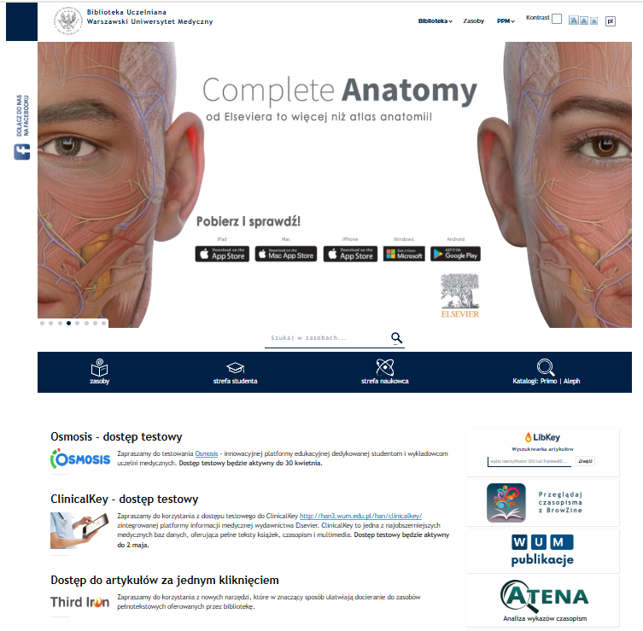

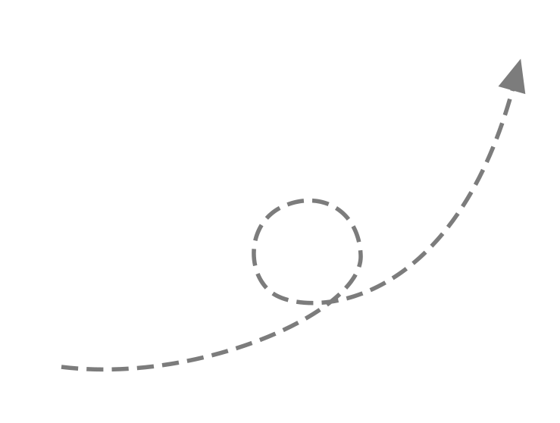

Slide 6
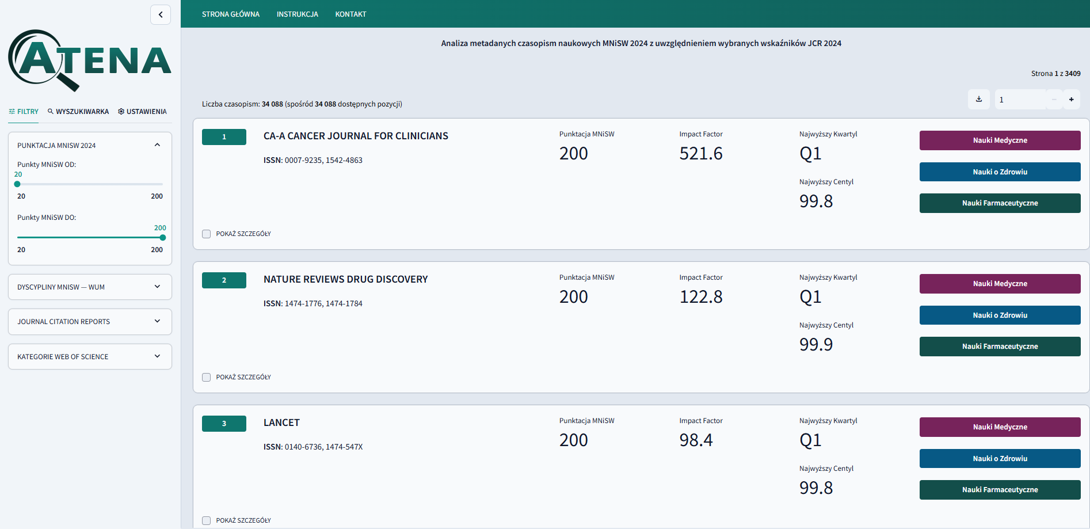

Slide 7
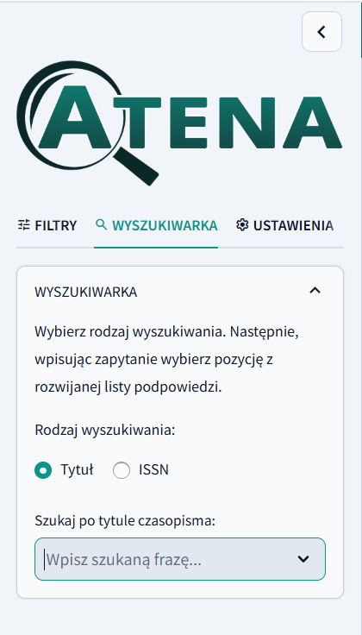
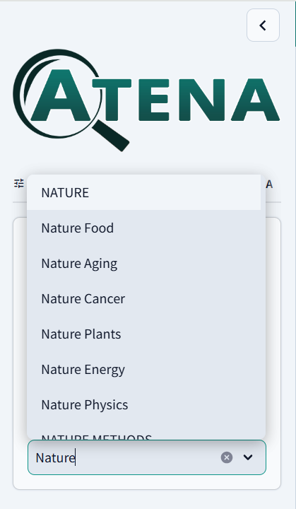
Wyszukiwarka

Slide 8
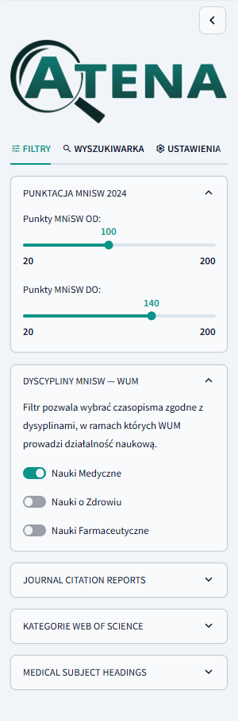
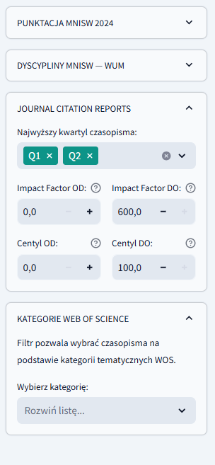
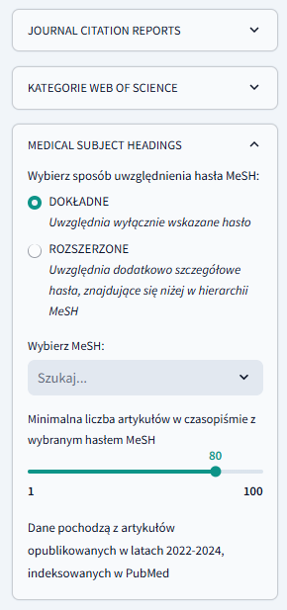
Filtry – projektowanie raportu czasopism
wg wybranych kryteriów

Slide 9
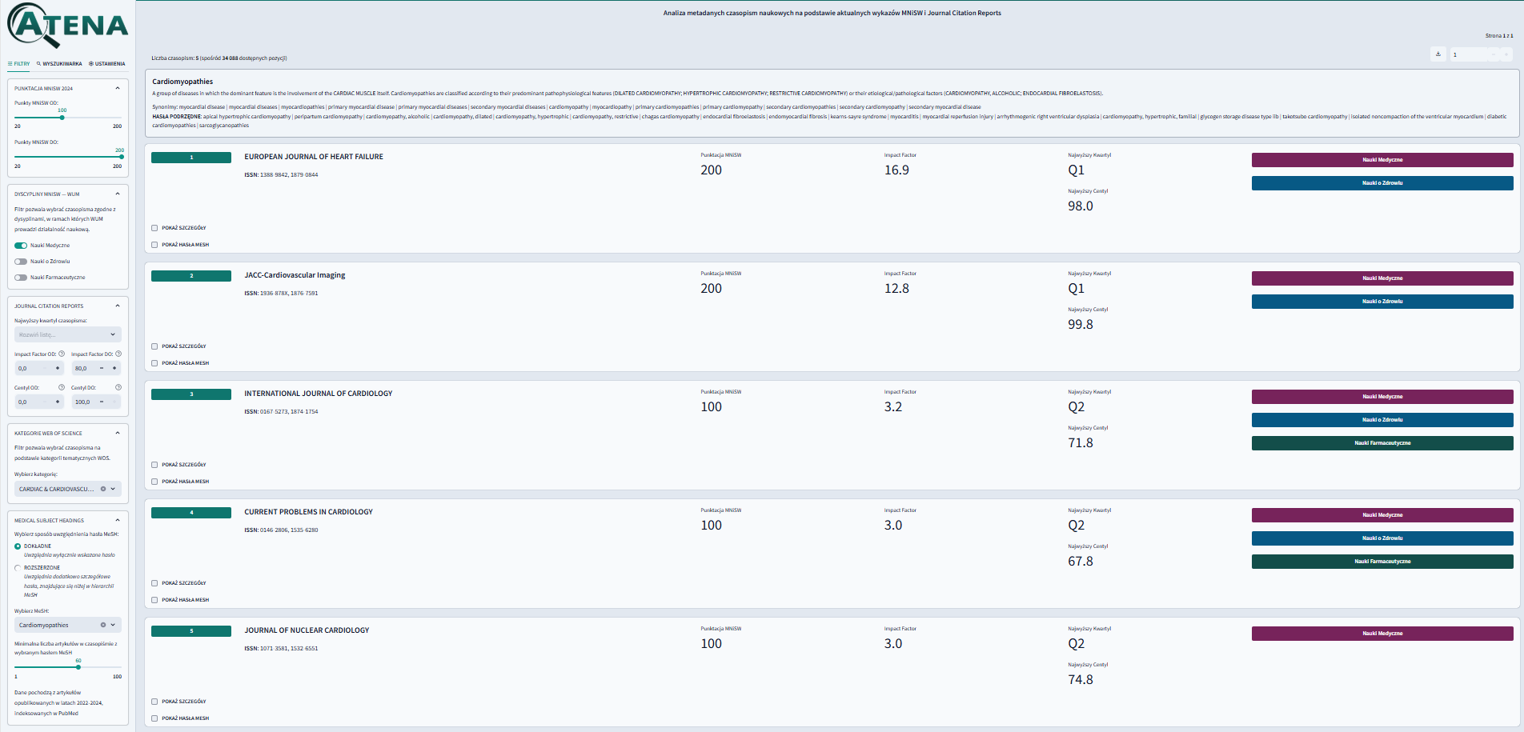
Projekt
Oparliśmy nasze badania na trendach rynkowych i w mediach społecznościowych
Uważamy, że ludzie potrzebują więcej produktów przeznaczonych specjalnie dla tego rynku niszowego
Minimalistyczny i łatwy w użyciu

Slide 10
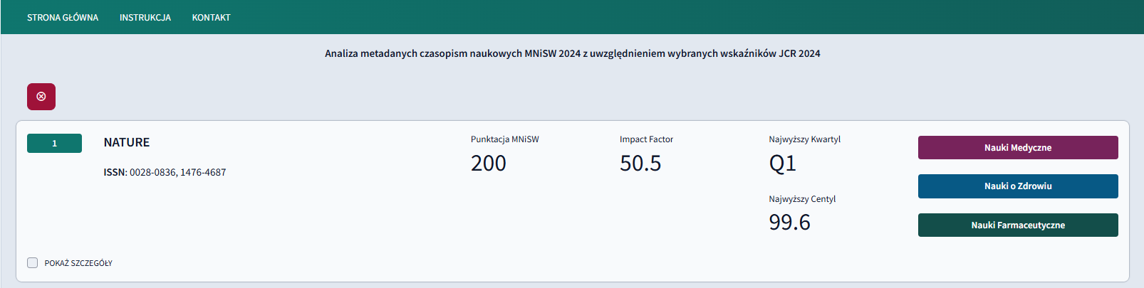
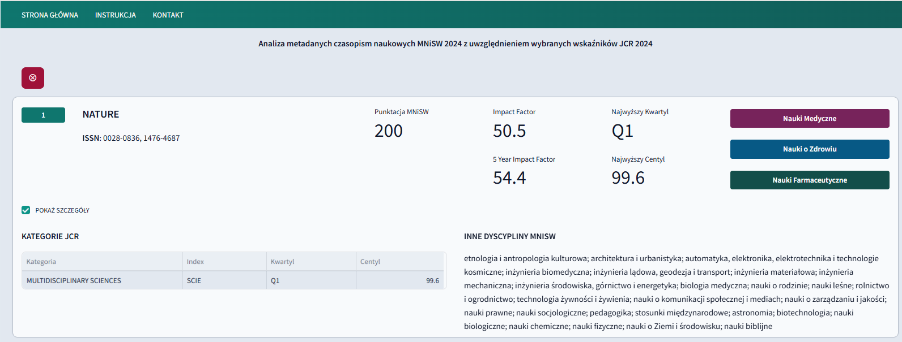
Rekord czasopisma

Slide 11
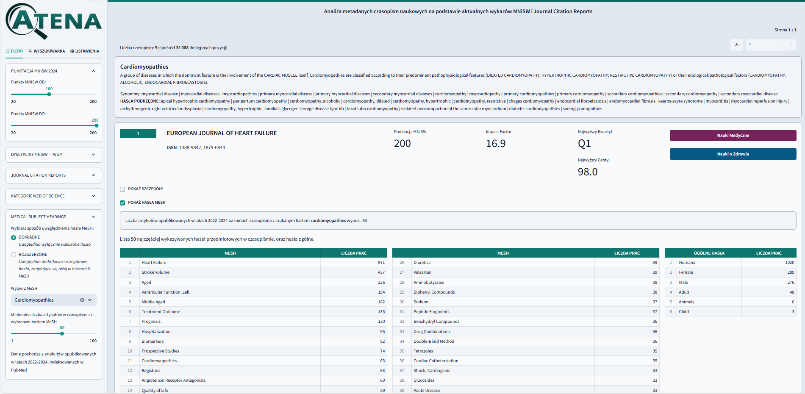
Rekord czasopisma

Slide 12
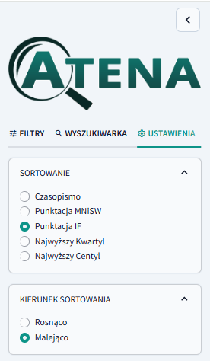
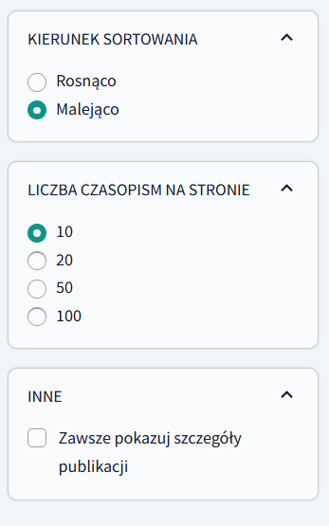
Ustawienia

Slide 13
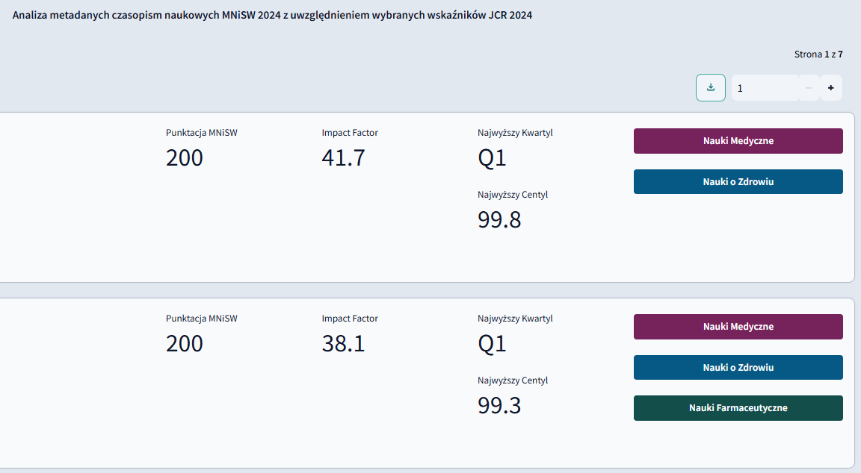
Zapisywanie
raportu

Slide 14
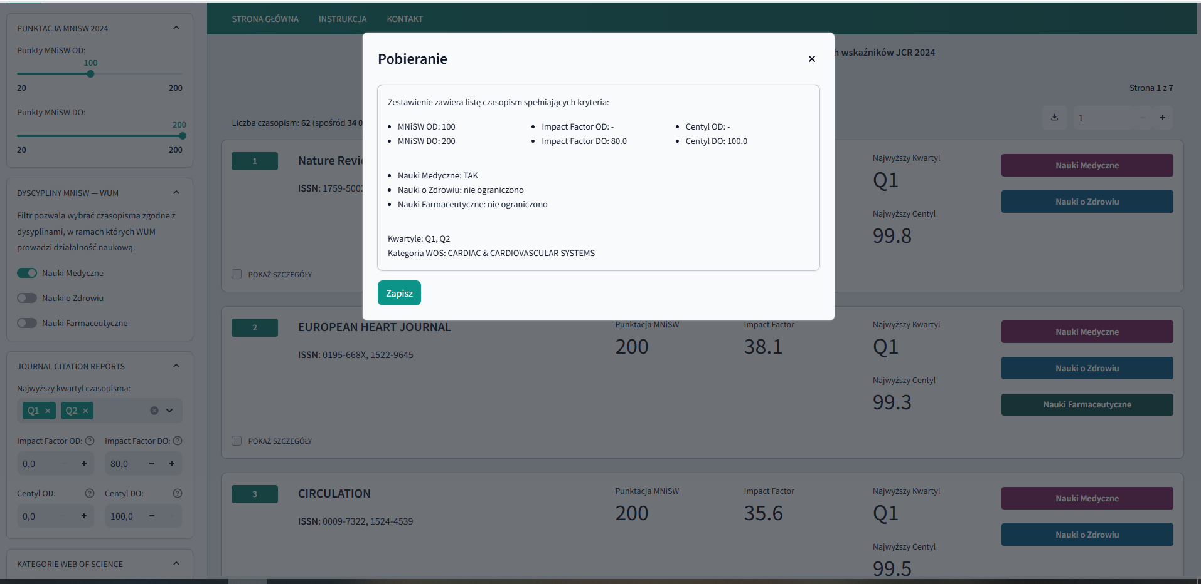



Porównanie rynkowe
3 mld zł
Szansa tworzenia
Zasięg rynkowy
2 mld zł
Swoboda innowacji
Użyteczny rynek
1 mld zł
Niewielka konkurencja
Osiągalny rynek

Slide 15
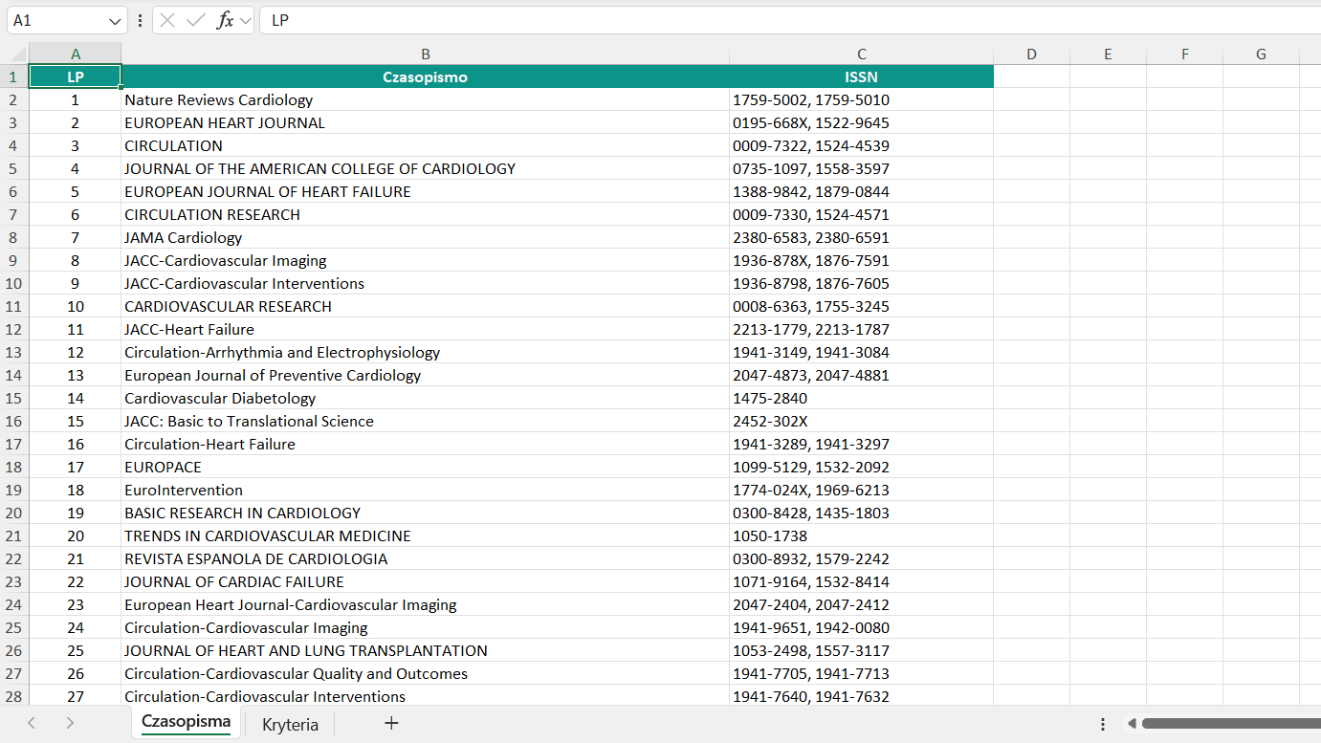

Slide 16

Błyskawiczna informacja o danych
bibliometrycznych czasopism
ATENA – atuty
Najważniejsze wskaźniki bibliometryczne
– IF, MNiSW, kwartyle, centyle
Przejrzysty, intuicyjny interfejs
Wyszukiwanie rozszerzone – dyscypliny ministerialne, kategorie WoS, hasła MeSH
Personalizowane raporty do uzyskania
w kilku krokach
Jakość danych gwarantowana przez Bibliotekę Uczelnianą

Slide 17

Rozszerzenie charakterystyki
treściowej z wykorzystaniem
haseł MESH
ATENA – plany rozwoju
Dodanie informacji o wydawcach z ministerialnego wykazu wydawców recenzowanych monografii naukowych
Dodanie informacji o średnim
czasie publikacji artykułu
Dodanie informacji o kosztach publikacji

Slide 18
ATENA – plany rozwoju
ATENA
można i warto ☺

Slide 19

ATENA – plany rozwoju
ATENA
można i warto ☺
Dziękujemy ☺
Agnieszka Czarnecka
tel. 22 116 60 10
agnieszka.czarnecka@wum.edu.pl
Krzysztof Włodarczyk
tel. 22 116 60 06
krzysztof.wlodarczyk@wum.edu.pl

Slide 20


Slide 21


